Slide 1
Leg uit hoe je een queue met behulp van een of meer stacks kunt implementeren
enqueue()
=? push()
Q
4
3
7
1
4
4
3
7
S
7
1
1

Slide 2
Leg uit hoe je een queue met behulp van een of meer stacks kunt implementeren
dequeue()
=? pop()
Q
4
3
7
1
4
Pop() naar andere stack ...
3
7
S
7
1
1

Slide 3
Leg uit hoe je een queue met behulp van een of meer stacks kunt implementeren
dequeue()
=? pop()
Q
4
3
7
1
7
3
1
S2
4
S

Slide 4
Leg uit hoe je een queue van integers kunt maken met een array
extra voorwaarde is dat de array 10 integers kan bevatten
Q
x
x
x
x
x
x
Q.enqueue(x)
Q.dequeue()
Q.enqueue(x)

Slide 5
Python 3.8.5 (default, Jan 27 2021, 15:41:15)
[GCC 9.3.0] on linux
Type "help", "copyright", "credits" or "license" for more information.
>>> for i in range(0, 20):
... print(i%5)
...
0
1
2
3
4
0
1
2
3
4
0
1
2
3
4
0
1
2
3
4
>>>

Slide 6
Voorwaarde: Q.size() altijd <= len(A) !!

Slide 7
beredeneer aan de hand van de O() wat een efficiëntere implementatie van een stack is,
die m.b.v. een array of die op basis van een singly linked list
A
4
3
7
1
L
4
3
7
1
pos
L
4
3
7
1

Slide 8
Beschrijf hoe je een palindroomchecker m.b.v. een of meer stacks kunt maken

Slide 9
Mogelijke oplossing is_palindroom m.b.v. stack
Stel als randvoorwaarde dat de functie alleen kapitalen of alleen kleine letters ontvangt. Anders moet je hiervoor in je code compenseren.

Slide 10
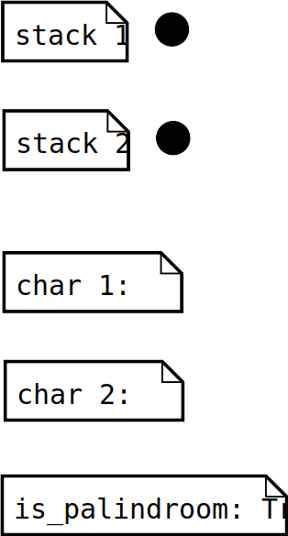
Initialiseer je variabelen

Slide 11
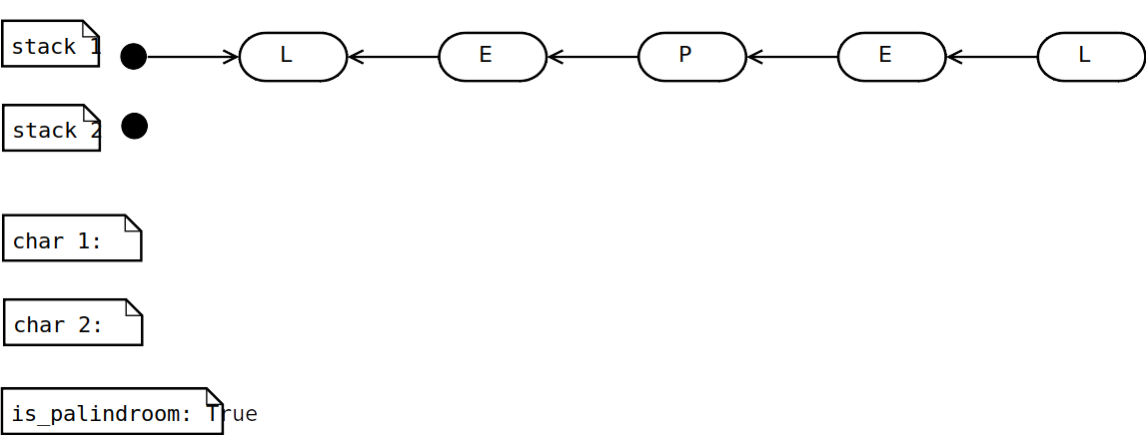
Zet de karakters van je string op stack 1

Slide 12
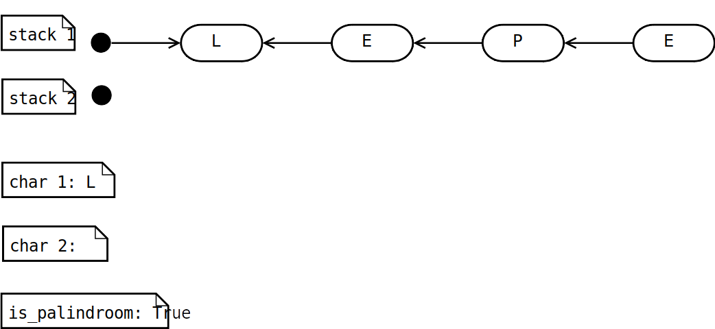
Pop stack 1 en zet de waarde in een variabele

Slide 13
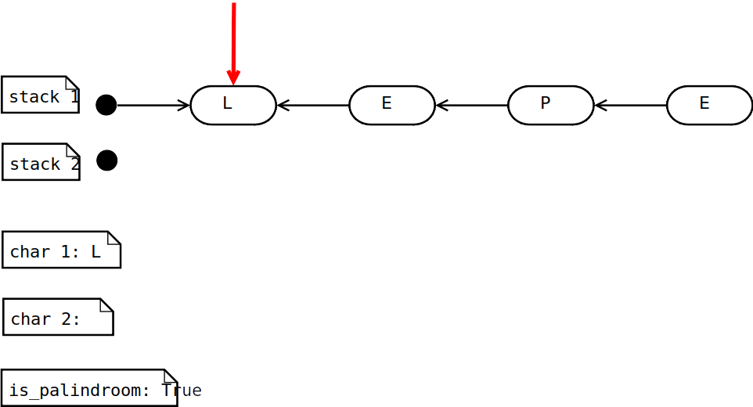
Je wilt nu kijken of char 1 hetzelfde karakter bevat als onder op stack 1 staat

Slide 14
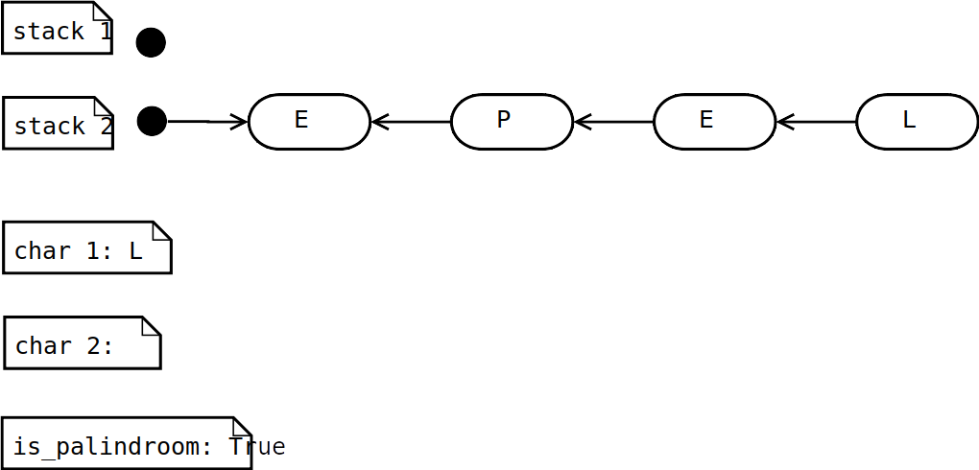
Dus pop je een voor een alles van stack 1 en pusht alles op stack2. De onderste waarde staat nu boven op de andere stack

Slide 15
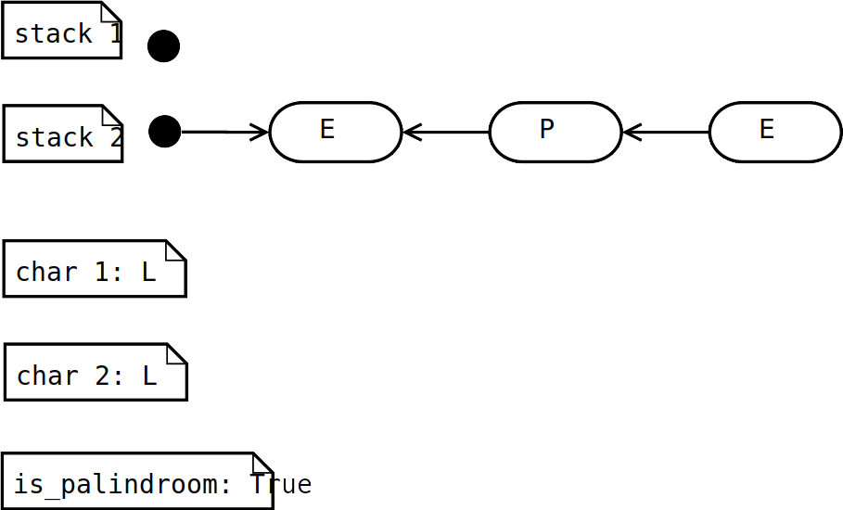
Pop stack 2 en bewaar de waarde in char 2

Slide 16
Als de waarde in char 1 gelijk is aan de waarde in char 2:
  laat je stack 1 naar stack 2 verwijzen
  Laat je stack 2 naar een lege stack verwijzen
  Begin je nog een cyclus
Anders retourneer je False (de string is geen palindroom)

Slide 17
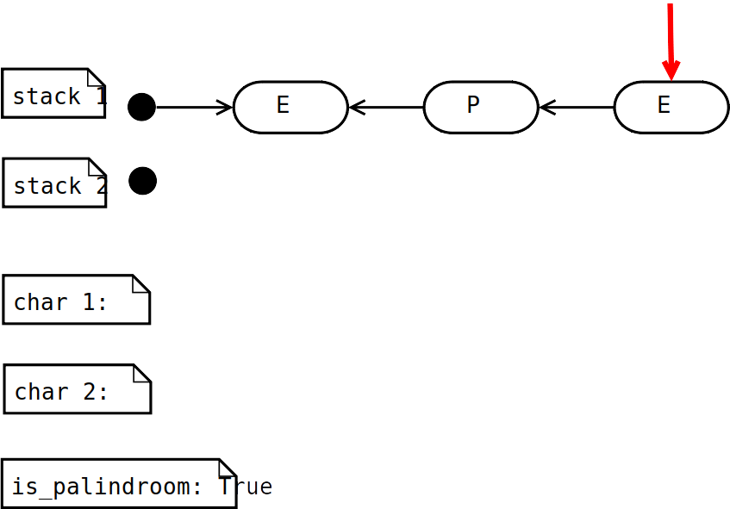
Zolang stack 1 een lengte heeft > 1 herhaal je de voorgaande stappen

Slide 18
Als uiteindelijk stack 1 een lengte van 1 heeft, is de inputstring een palindroom en retourneert de functie True

